Slide 1

RSA密码算法实验

Slide 2

实验目的
掌握 RSA 算法的密钥生成方法
掌握 RSA 算法的加解密过程
了解RSA算法的具体应用
Notes:
公钥密码系统最重要的应用之一就是用于密钥的加密分发
非对称加密
安全度高
效率低
数据量小
适合加密核心数据，配合其他加密使用
https请求，支付宝支付，签名等
浏览器-服务器这种模式，最好采用非对称加密算法，即使攻击者知道了加密算法和公钥，他也没法解密，因为用公钥加密的数据只能用私钥才能解密，而且私钥始终保存在服务器，攻击者无法获取。

Slide 3
实验内容
编写代码实现RSA加密解密程序
1) 随机选取满足条件的𝑝、𝑞和𝑑，要求𝑝和𝑞的二进制长度不小于14bit，也就是p和q小于10000.
2) 以附件的明文lab2-Plaintext.txt作为待加密的明文，可以自行设定编码格式。
方式1：每个英文字母对应一个数字，规则如下：每个字母或数字与一个两位的十进制数字对应，（如：数字为00 - 09，𝑎-z = 10-35，𝐴-Z = 36-61），明文的一个分组块由4个十进制数字组成，即两个字母。去掉空格和其他标点符号。
方式2：直接蒋字符的ASCii码两个字符组成一个四位十进制数处理。
3) 用公钥加密，私钥解密。
4) 将𝑝, 𝑞, 𝑛,𝑒, 𝑑,𝜙(𝑛)的值以及两种不同方式加密后的密文、解密后的明文输出到文件或屏幕。

Slide 4
实验原理
RSA的密钥产生过程
(1) 生成两个保密的大素数 和 ；
(2) 计算这两个素数的乘积n, ；
（3）计算小于n并且与n互质的个数，即欧拉函数 ；
(4) 选择随机的素数e ，满足 ，并且e和 互质，即 ；
(5) 根据 ，求出 d ；
保密d,公开n和e；以 为公钥, 为私钥。
p和q销毁
Notes:
我们知道RSA算法是基于大整数分解的数学难题，那么具体是如何应用的呢。
我们通过密钥生成的5个步骤具体了解下。
第一步，选择两个

Slide 5
实验原理
加密算法
解密算法
Tips: 要求m<n，如果m>n，需要进行分组。
加密时首先将明文比特串分组，使得每个分组对应的十进制数小于n ，
即分组长度小于 。

Slide 6

实验原理
RSA-密钥
RSA-加密/解密
两个素数: p=17, q=11
计算n=pq=17*11=187
计算$φ\left(n\right)$=(p-1)(q-1)=16*10=160
选择e,其中gcd(e,160)=1,假设e=7
求解d, 其中ed=1 mod 160,2<d<160
d=23, 验证 23*7=161=1*160+1
公钥PU={7, 187}
私钥PR={23, 187}
M=88 (88<187)
加密
C=88⁷ mod 187 =11
解密
M=11²³ mod 187 =88

Slide 7
实验原理
如何找到足够的大随机素数p和q？
如何通过 求得d ？
如何快速进行模幂运算？
如何进行大数运算？
大整数库官网 https://gmplib.org/

Slide 8

实验原理
如何找到足够的大随机素数p和q
Miller-Rabin算法TEST($n$)细节：
找出整数$k,q$，其中$k>0,q$是奇数，使得$(n−1=2^{k}q)$；
随机选取整数$a,1<a<n−1$；
If $a^{q} mod n=1$或者$n−1$，返回“很可能为素数”；
For $j=1$ to $k−1$ do
If $a^{2^{j}q}mod n=n−1$ ，返回“很可能为素数”
返回“合数”
Notes:
素数判定，我们应该还能想到大一的C语言编程，很简单I 从 2 到 根号 n，如果都不能被n整除，那就是素数，但是如果时1024位的呢？效率是不是超低？
那么就有伪素数判定的方式，概率性的素性检测法
一种是索洛维斯特拉森算法，另一种是米勒-ra滨算法；下面我们来讲一讲常用的米勒-饶斌算法，它的效率是比较高的。
依据的是费马小定理，那么具体看一下它的原理和算法描述
如果n为素数，那么a的n-1次方模n是等于1的，而且如果一个数x的平方modn的值等于1，那么x只能取1和-1，具体的证明大家可以参考理论课中关于数学的部分
下面看看具体的算法描述
把假设n是奇数的话那么n-1就可以分解为2的k次方乘以一个奇数t
首先从1到n-1之间随机选取一个整数a，b=a的k次方modn,如果a的k modn等于1，就说明是个素数，
如果n是一个素数，那么从接下来的ak次方直到a（k-1）t次方中至少有一个modn为-1，如果有任何一个等于-1就返回是素数，否则就返回是合数

Slide 9

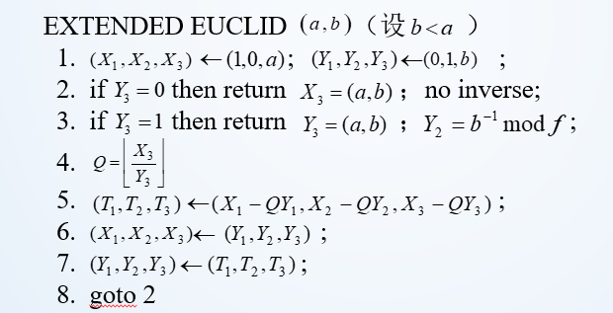
实验原理
如何通过 求得d
扩展的欧几里德算法

Slide 10
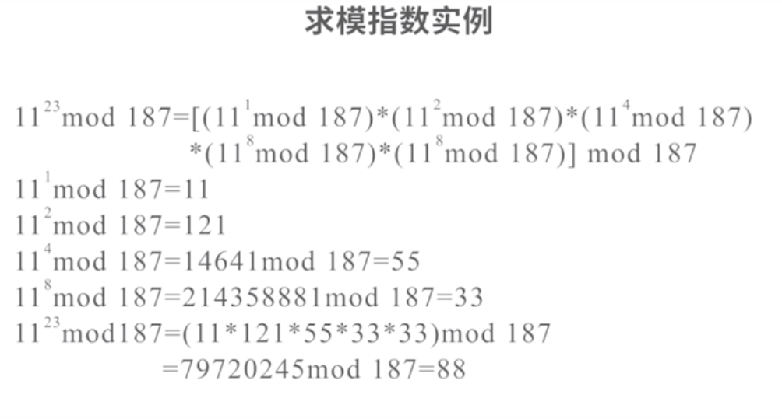
实验原理
加密和解密运算都是模指数运算，
可以通过e-1次模乘来实现计算，但是如果e非常大，效率会很低下
平方-乘算法可以把计算所需的模乘的次数减少

Slide 11
实验原理
计算a^{b} mod p
y=1
while(1)
{
if (b == 0)
return y;
while (b > 0 && b % 2 == 0)
{
a = (a * a) % p;
b = b / 2;
}
b--;
y = (a * y) % p;
}
快速幂介绍视频
https://www.bilibili.com/video/BV16Z4y1M7y1?from=search&seid=12692871177987833892&spm_id_from=333.337.0.0

Slide 12
实验注意细节
1、RSA中加密解密用10进制来算；
2、加密时明文4个十进制位一组明文加密，也就是一个4位数。
3、如果最后一个分组不足4位，比如1个字母，明文分组可以自己设定一个2位数的值进行填充。这个2位数自己设定（大于61的数字），解密时删除。
4、明文加密后的密文分组需要处理长度，否则解密时不知道如何分组。为保险起见，设置密文的分组长度为l的长度。也就是最大可能的长度。
5、对于长度不足l的情况，要前面补0
6、解密时如果明文长度不足4位也是前面补0

Slide 13
实验要求
• 提交内容
源代码
实验结果截图
• 截止时间
下一次实验课前提交至HITsz Grader 作业提交平台，具体截止日期参考平台发布。
登录网址：： http://grader.tery.top:8000/#/login
推荐浏览器： Chrome
初始用户名、密码均为学号，登录后请修改

Slide 14
谢谢

